Slide 1
Chapter 5: CPU Scheduling

Slide 2
Chapter 5: CPU Scheduling
Basic Concepts
Scheduling Criteria
Scheduling Algorithms
Multiple-Processor Scheduling
Real-Time Scheduling
Thread Scheduling
Operating Systems Examples
Java Thread Scheduling
Algorithm Evaluation

Slide 3
5.1 Basic Concepts
With multiprogramming
Several processes are kept in memory at one time
Every time one process has to wait (CPU becomes idle), another process can take over use of the CPU.
To maximize CPU utilization
Implemented by CPU scheduling
Scheduling is a fundamental operating-system function
By switching the CPU among processes, the operating system can make the computer more productive.
CPU scheduling is central to operating-system design.

Slide 4
Basic Concepts
CPU Scheduling, also called
Process scheduling
Thread scheduling
Process scheduling and thread scheduling are often used interchangeably.
Use process scheduling when discussing general scheduling concepts and thread scheduling to refer to thread-specific ideas.

Slide 5
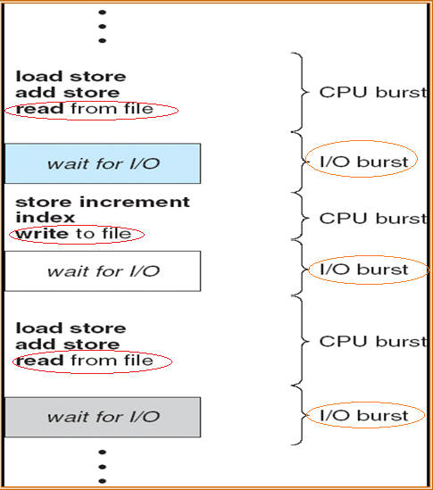
Figure 5.1 Alternating Sequence of CPU And I/O Bursts
5.1.1 CPU-I/O Burst Cycle
CPU调度的目的之一是为了最大化CPU的利用率
为达此目的，需要设计良好的CPU调度算法
CPU算法的设计，需要了解进程的行为或属性
大部分的进程，其CPU执行区间与I/O执行区间是交替进行的
CPU执行区间与I/O执行区间有时称为CPU执行期与I/O执行期

Slide 6
CPU-I/O Burst Cycle
The success of CPU scheduling depends on an observed property of processes:
CPU–I/O Burst Cycle – Process execution consists of a cycle of CPU execution and I/O wait
CPU Burst Cycle--CPU执行期（CPU区间）
I/O Burst Cycle--I/O执行期 （I/O区间）
Process execution begins with a CPU burst, followed by an I/O burst, …, the final CPU burst ends with a system request to terminate execution
Every time one process has to wait (I/O burst cycle, CPU becomes idle), another process can take over use of the CPU.

Slide 7
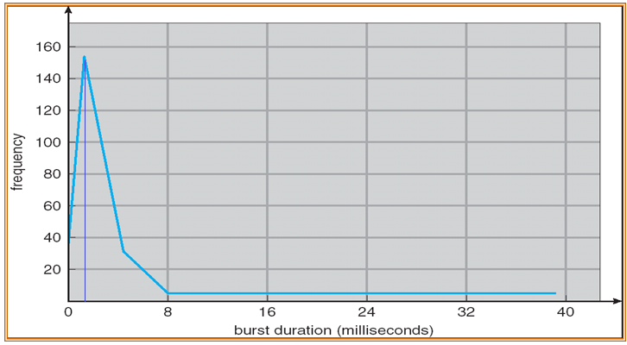
CPU Burst Distribution
根据大量的统计结果表明，The number of short CPU bursts is large;
This distribution can be important in the selection of an appropriate CPU-scheduling algorithm
The number of long CPU bursts is small;
思考：如何利用该统计结果设计合适的进程调度算法？
Figure 5.2 Histogram of CPU-burst Times

Slide 8
CPU Burst Distribution
An I/O-bound program typically has many short CPU bursts.
A CPU-bound program might have a few long CPU bursts.
The durations of CPU bursts have been measured extensively
The number of short CPU bursts is large
The number of long CPU bursts is small
This distribution can be important in the selection of an appropriate CPU-scheduling algorithm.
e.g. SJF, Priority, Multilevel Feedback Queues

Slide 9
5.1.2 CPU Scheduler
Whenever the CPU becomes idle, the operating system must select one of the processes in the ready queue to be executed.
The selection process is carried out by the short-term scheduler (or CPU scheduler).
The scheduler selects a process from the processes in memory that are ready to execute and allocates the CPU to that process.
A ready queue can be implemented as
a FIFO queue
a priority queue
a tree
or simply an unordered linked list
The records in the ready queues are generally process control blocks (PCBs) of the processes.

Slide 10
CPU Scheduler
Selecter
Selects a process from among the processes in memory that are ready to execute, and
Dispatcher
Allocates the CPU to the selected process
参见5.1.4

Slide 11
5.1.3 Preemptive Scheduling
抢先 vs. 非抢先式调度(Preemptive & Nonpreemptive)
非抢先式调度（ Nonpreemptive）
又称为非抢占式调度，或非剥夺式调度
分派程序一旦把处理机分配给某进程后便让它一直运行下去，直到进程执行结束（或错误退出），或者进程等待某事件而被阻塞时，才把处理机分配给另一个进程。
Once CPU given to the process it cannot be preempted until completes its CPU burst
抢先式调度（preemptive）调度
又称为抢占式调度，或剥夺式调度
当进程/线程正在处理器上运行时，系统可根据所规定的原则剥夺（抢先）分配给此进程/线程的处理器的执行权，将其移入就绪列队中，选择调度其它进程/线程运行。
一个进程的CPU burst被分割成多个执行段

Slide 12
Preemptive Scheduling
根据CPU执行期，理解抢先 vs. 非抢先式调度
Nonpreemptive--如果一种CPU调度方式仅在一个进程执行完其一个CPU执行期时才引起进程调度，则这种调度方式属于非抢先式调度（非抢占、非剥夺）
used by Microsoft Windows 3.x
previous versions of Mac OS X Macintosh operating system
Preemptive --如果一种CPU调度方式将一个CPU执行期分割成多个CPU执行期，那么这种调度方式就属于抢先式调度（抢占、剥夺）
Windows 95 and all subsequent versions of Windows operating systems
Mac OS X operating system for the Macintosh
UNIX（分时系统）

Slide 13
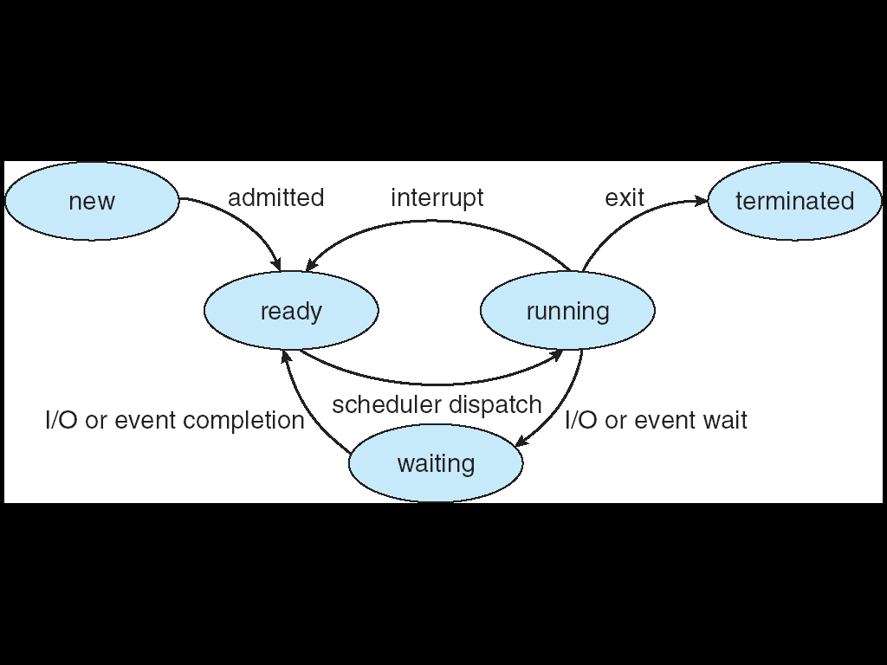
Preemptive & Nonpreemptive
2
4
3’
3
1
如人在不同的环境所处的状态及状态转换

Slide 14
CPU Scheduler：When？
CPU scheduling decisions may take place when a process:
1. Switches from running to waiting state
2. Switches from running to ready state
3. Switches from waiting to ready
4. Terminates
Scheduling under 1 and 4 is nonpreemptive
All other scheduling is preemptive
结合进程状态图

Slide 15

单选题
答案解析
1分
答案解析
此题未设置答案，请点击右侧设置按钮
B
最少时间=60+120+40+40=260ms
一个单CPU的多道批处理系统（非抢先式调度）中仅有P1和P2两个作业，P2比P1晚到5ms。它们的计算和I/O操作顺序如下：
P1：计算60ms，I/O80ms，计算20ms
P1：计算120ms，I/O40ms，计算40ms
若不考虑调度和切换时间，则完成两个作业需要的时间最少是（）。
60
80(I/O)
20
120
40(I/O)
40
A
240ms
B
260ms
C
340ms
D
360ms
提交
可为此题添加文本、图片、公式等解析，且需将内容全部放在本区域内。正常使用需3.0以上版本

Slide 16
单选题
答案解析
1分
答案解析
此题未设置答案，请点击右侧设置按钮
若某单处理器多进程系统中有多个就绪态进程，则下列关于处理机调度的叙述中，错误的是（）。
C
A
在进程结束时能进行处理机调度
B
创建新进程后能进行处理机调度
C
在进程处于临界区时不能进行处理机调度
D
在系统调用完成并返回用户态时能进行处理机调度
提交
可为此题添加文本、图片、公式等解析，且需将内容全部放在本区域内。正常使用需3.0以上版本

Slide 17
5.1.4 Dispatcher
Dispatcher module gives control of the CPU to the process selected by the short-term scheduler (CPU scheduler)
This function involves the following:
Switching context (in kernal mode)
Switching to user mode
Jumping to the proper location in the user program to restart that program
Dispatcher由一组程序协调完成
Dispatch latency – time it takes for the dispatcher to stop one process and start another running

Slide 18
Dispatcher
(推荐) 更多细节请参阅Nachos：code/threads/scheduler.cc中的Scheduler::Run及其调用的方法

Slide 19
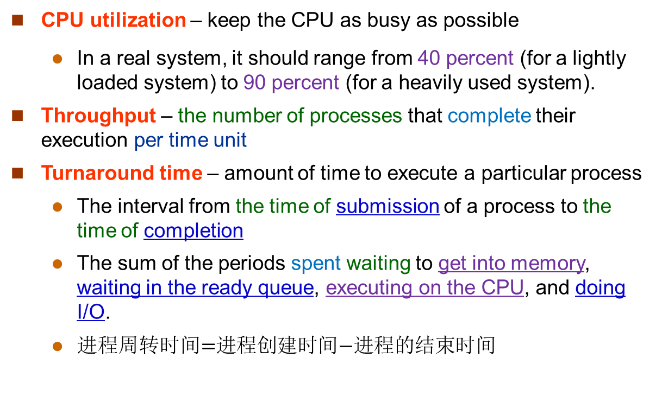
5.2 Scheduling Criteria
CPU utilization – keep the CPU as busy as possible
In a real system, it should range from 40 percent (for a lightly loaded system) to 90 percent (for a heavily used system).
Throughput – the number of processes that complete their execution per time unit
Turnaround time – amount of time to execute a particular process
The interval from the time of submission of a process to the time of completion
The sum of the periods spent waiting to get into memory, waiting in the ready queue, executing on the CPU, and doing I/O.
进程周转时间$=$进程创建时间$−$进程的结束时间

Slide 20
Scheduling Criteria（Cont.）
Waiting time – amount of time a process has been waiting in the ready queue
The CPU scheduling algorithm does not affect the amount of time during which a process executes or does I/O;
It affects only the amount of time that a process spends waiting in the ready queue
进程在就绪队列中的时间之和（等待CPU的时间）
Response time – amount of time it takes from when a request was submitted until the first response is produced, not the time it takes to output the response
In an interactive system, turnaround time may not be the best criterion.
The turnaround time is generally limited by the speed of the output device. Therefor s

Slide 21


Optimization Criteria
Max CPU utilization
Max throughput
Min turnaround time
Min waiting time
Min response time
进程的结束时间$−$到达时间
进程的结束时间$−$到达时间$−$执行时间$−$I/O时间

Slide 22
5.3 Scheduling Algorithms
First-Come, First-Served (FCFS) Scheduling
Shortest-Job-First (SJF) Scheduling
Priority Scheduling
Round-Robin Scheduling （RR）
Multilevel Queue Scheduling
Multilevel Feedback-Queue Scheduling

Slide 23
5.3.1 First-Come, First-Served (FCFS) Scheduling
Turnaround time = 结束时间 – 到达时间
Waiting time = 结束时间 -到达时间 – 执行时间 - I/O时间
Process Burst Time
P₁ 24
P₂ 3
P₃ 3
Suppose that the processes arrive in the order: P₁ , P₂ , P₃ , almost at the same time. The Gantt Chart for the schedule is:
Waiting time for P₁ = 0; P₂ = 24; P₃ = 27
Average waiting time: (0 + 24 + 27)/3 = 17
Turnaround time for P₁ = 24; P₂ = 27; P₃ = 30
Turnaround time：(24+27+30)/3=27
Notes：调度时从就绪队列中选择符合调度规则的进程获得CPU执行权
Suppose that the processes arrive in this order
P₁
P₂
P₃
0
24
27
30

Slide 24
FCFS Scheduling (Cont.)
Suppose that the processes arrive in the order
P₂ , P₃ , P₁
The Gantt chart for the schedule is:
Waiting time for P₁ = 6; P₂ = 0; P₃ = 3
Average waiting time: (6 + 0 + 3)/3 = 3
Turnaround time for P₁ = 30; P₂ = 3; P₃ = 6
Average Turnaround time：(30+3+6)/3=13
Much better than previous case
P₂
P₃
P₁
0
3
6
30

Slide 25
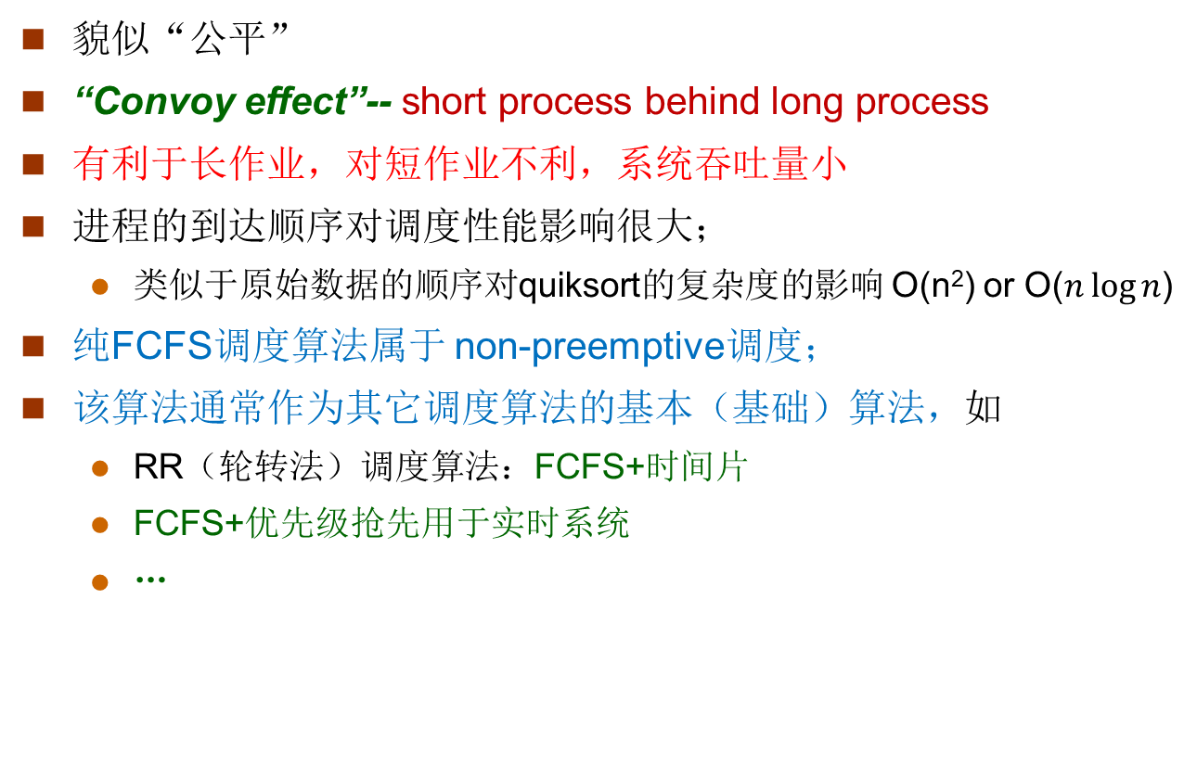
FCFS Scheduling (Cont.)
貌似“公平”
“Convoy effect”-- short process behind long process
有利于长作业，对短作业不利，系统吞吐量小
进程的到达顺序对调度性能影响很大；
类似于原始数据的顺序对quiksort的复杂度的影响 O(n²) or O($n\log{n}$)
纯FCFS调度算法属于 non-preemptive调度；
该算法通常作为其它调度算法的基本（基础）算法，如
RR（轮转法）调度算法：FCFS+时间片
FCFS+优先级抢先用于实时系统
…

Slide 26

FCFS Scheduling (Cont.)
Convoy effect

Slide 27
5.3.2 Shortest-Job-First (SJF) Scheduling
Associate with each process the length of its next CPU burst.
Use these lengths to schedule the process with the shortest time
Two schemes:
Non-preemptive – once CPU given to the process it cannot be preempted until completes its CPU burst
Preemptive – if a new process arrives with CPU burst length less than remaining time of current executing process, preempt. This scheme is know as the Shortest-Remaining-Time-First (SRTF)

Slide 28
Example of Non-Preemptive SJF
Process Arrival Time Burst Time
P₁ 0.0 7
P₂ 2.0 4
P₃ 4.0 1
P₄ 5.0 4
SJF (non-preemptive)
Waiting time for P₁ =7-7=0, P₂ = 12-4-2=6, P₃ = 8-1-4=3, P₄ = 16-4-5=7
Average waiting time = (0 + 6 + 3 + 7)/4 = 4
Turnaround time for P₁ = 7-0; P₂ = 12-2=10; P₃ = 8-4=4; P₄ = 16-5=11
Average Turnaround time=(7+10+4+11)/4=32/4=8
Notes：调度时从就绪队列中选择符合条件的进程获得CPU执行权
周转时间=结束时间-到达时间
进程在就绪队列的等待时间=结束时间-到达时间-执行时间 – I/O时间
P₁
P₃
P₂
P₄
0
3
7
8
12
16

Slide 29
Example of Non-Preemptive SJF
时刻0，只有P₁在就绪队列，then调度P₁执行
时刻7，P1执行结束，就绪队列中有P2、P3、P4,由于P3的burst time最短，then调度P3执行
由于是非抢先式调度，进程P1一旦获得CPU执行权，只能执行结束（错误退出），或执行完一个完整的CPU执行期才可以调度
因此，在时刻7之前，不需考虑后续进程的进入就绪队列的情况
时刻8，P3执行结束，就绪队列中有P2、P4,由于P2、P4的burst time等长，then先调度P2执行
时刻12，P2执行结束，就绪队列中只有P4,then调度P4执行
时刻16，P4执行结束

Slide 30
SJF Scheduling(preemptive)
基于SJF的抢先式调度（Shortest-Remaining-Time-First (SRTF)
If a new process arrives with CPU burst length less than remaining time of current executing process, preempt.
开始的时候查看进程的就绪队列，选择时间最短的进程获得CPU的执行权
当一个新的进程进入就绪队列，将正在运行的进程的剩余时间与该新进入就绪队列进程的CPU Burst Time进行比较，以确定是否能够抢先
关键的问题是在进行调度的时候，一定要清楚就绪队列中有哪些进程，其剩余时间分别是多少
就绪队列是一个动态队列
只有在就绪队列中的进程才具有调度的资格

Slide 31
Example of Preemptive SJF
周转时间=结束时间-到达时间
进程在就绪队列的等待时间=结束时间-到达时间
-执行时间-I/O时间
Process Arrival Time Burst Time
P₁ 0.0 7
P₂ 2.0 4
P₃ 4.0 1
P₄ 5.0 4
SRTF (preemptive)
Waiting time for P1 = 16-7-0; P2 = 7-4-2; P3 =5-1-4; P4 = 11-4-5
Turnaround time for P1 = 16-0; P2 = 7-2; P3 = 5-4; P4 = 11-5
Turnaround time：The interval from the time of submission of a process to the time of completion
思考：若P4的到达时间为6.0，调度顺序如何？
给出相应的甘特图，并计算周转时间与等待时间。
P₁
P₂
P₃
P₂
P₄
P₁
0
2
4
5
7
11
16

Slide 32
Example of Preemptive SJF
时刻0，只有P₁在就绪队列，then调度P₁执行
时刻2，P2进入就绪队列，按照引起进程调度的条件3或3’,检查P2是否能够抢先P1
P1剩余的burst time是7-2=5，而P2的burst time是4，因此P2抢先P1
P1进入就绪队列(其remaining time =5)
时刻4，P3进入就绪队列，检查P3是否能够抢先P2(此时就绪队列中有P1、P3)
由于P2剩余的burst time是2，而P3的burst time为1，因此P3抢先P2
P2进入就绪队列(其remaining time =2)，此时就绪队列中有进程p1与p2
时刻5，P3执行结束，同时P4进入就绪队列,此时就绪队列中有P1、P2、P4，其remaining time 分别是5、2、4，因此优先调度P2执行
时刻7，P2执行结束，此时就绪队列中有P1、P4，其remaining time 分别是5、4，因此优先调度P4执行
时刻11，P4执行结束，此时就绪队列中只有P1，因此调度P1执行
时刻16，P1执行结束

Slide 33
Determining Length of Next CPU Burst
Can only estimate the length
Can be done by using the length of previous CPU bursts, using exponential averaging

Slide 34
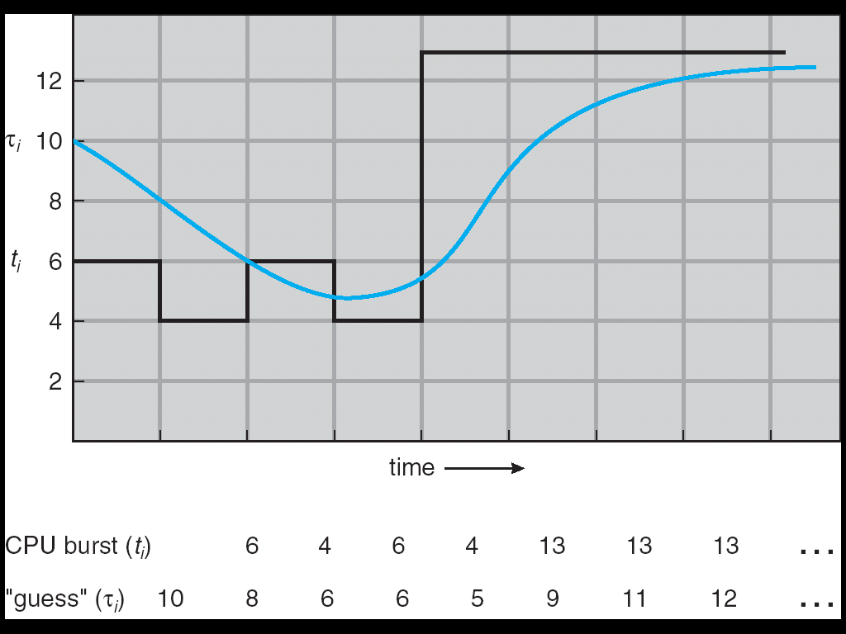
Prediction of the Length of the Next CPU Burst

Slide 35
Examples of Exponential Averaging
α =0
τ_{n+1} = τ_{n}
Recent history does not count
α =1
τ_{n+1} = α t_{n}
Only the actual last CPU burst counts
If we expand the formula, we get:
τ_{n+1} = α t_{n}+(1 - α)α t_{n} -1 + …
+(1 - α )^{j} α t_{n} _{-j} + …
+(1 - α )^{n +1} τ₀
Since both α and (1 - α) are less than or equal to 1, each successive term has less weight than its predecessor

Slide 36
SJF
思考：
非抢占式SJF这种调度是否是平均等待时间最短的?
抢占式SJF（ SRTF）呢？
SRTF调度算法优先调度就绪队列中（剩余）执行时间最短的进程，每个进程的等待时间最短，平均等待时间也就最短。
8
+解析 KTZY1

Slide 37
SJF
SJF is optimal – gives minimum average waiting time for a given set of processes
在所有的进程调度算法中，SRJF调度算法平均等待时间与平均周转时间都最短
系统吞吐量大，平均周转时间短
有利于短作业，不利于长作业
如果采用抢先式调度，下一个CPU周期的长度无法精确获得，只能采用预测的方法
Starvation –processes with long next CPU burst may never execute.
8
+解析 KTZY1

Slide 38
单选题
答案解析
1分
答案解析
此题未设置答案，请点击右侧设置按钮
假设4个作业到达系统的时刻和运行时间如下表所示。
D
作业 | 到达时刻t | 运行时间
J1 | 0 | 3
J2 | 1 | 3
J3 | 1 | 2
J4 | 3 | 1
系统在t=2时开始调度。若分别采用先来先服务和短作业优先调度算法，则选中的作业分别是
A
J2, J3
B
J1, J4
C
J2, J4
D
J1, J3
提交
可为此题添加文本、图片、公式等解析，且需将内容全部放在本区域内。正常使用需3.0以上版本

Slide 39
5.3.3 Priority Scheduling
A priority number (integer) is associated with each process
The CPU is allocated to the process with the highest priority (smallest integer ≡ highest priority)
Priorities can be defined either
internally
Use some measurable quantity or quantities to compute the priorities: time limits, memory requirements, the number of open files, and the ratio of average I/O burst to average CPU burst
externally
Set by criteria outside the operating system, such as the importance of process, type and amount of funds being paid for computer use, department sponsoring the work, and other, often political factors.
Priority Scheduling can be either
Preemptive
Non-preemptive

Slide 40
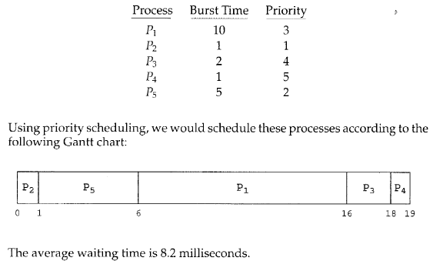
Priority Scheduling(Non-preemptive)
smallest integer ≡ highest priority
Waiting time for P1 =16-10; P2 = 1-1; P3 = 18-2; P4 =19-1, P5=6-1
Turnaround time for P1 = 16; P2 = 1; P3 = 18; P4 = 19, P5=6
Average waiting time=[(16-10)+(1-1)+(18-2)+(19-1)+(6-5))]/5 =41/5=8.2
周转时间=结束时间-到达时间
进程在就绪队列的等待时间=结束时间-到达时间-执行时间-I/O时间
Non-preemptive

Slide 41
Priority Scheduling(preemptive)
基于优先级的抢先式调度
开始的时候查看进程的就绪队列，选择优先级高的进程获得CPU的执行权
当一个新的进程进入就绪队列，将正在运行的进程的优先级与该新进入就绪队列进程的优先级进行比较，以确定是否能够抢先
关键的问题是在进行调度的时候，一定要清楚就绪队列中有哪些进程，其优先级分别是多少
就绪队列是一个动态队列
只有在就绪队列中的进程才具有调度的资格

Slide 42
Priority Scheduling(preemptive)
Process Arrival Time Burst Time Priority
P₁ 0.0 7 5
P₂ 2.0 4 4
P₃ 4.0 1 2
P₄ 6.0 4 1
Priority Scheduling (preemptive)
Waiting time for P₁ = 16-7; P₂ = 11-4-2=5; P₃ = 5-1-4; P₄ = 10-4-6
Turnaround time for P1 = 16-0; P2 = 11-2; P3 = 5-4; P4 = 10-6
smallest integer ≡ highest priority
P₁
P₂
P₃
P₂
P₄
P₂
P₁
0
2
4
5
6
10
11
16

Slide 43
Example of Preemptive Priority Scheduling
设Pi(x,y)表示进程Pi的priority是x，剩余Burst time是y；
时刻0，只有P1(5,7)在就绪队列，then调度P₁执行;就绪队列为空；
时刻2，P2(4,4)进入就绪队列，按照引起进程调度的条件3,检查P2是否能够抢先P1;
P1的优先级是5，而P2的优先级是4，因此P2抢先P1;
P1进入就绪队列，此时就绪队列：P1(5,5);
时刻4，P3(1,2)进入就绪队列，检查P3是否能够抢先P2(此时就绪队列中有P1(5,5)、P3(2,1))
由于P2优先级是4，而P3的优先级为2，因此P3抢先P2;
P2进入就绪队列，此时就绪队列：P1(5,5),P2(4,2);
时刻5，P3执行结束，此时就绪队列中有P1(5,5)、P2(4,2),优先调度P2；
时刻6，P4进入就绪队列,此时就绪队列中有P1(5,5)、P4(4,1)，检查P4是否能够抢先P2;
由于P2优先级是4，而P4的优先级为1，因此P4抢先P2;
P2进入就绪队列，此时就绪队列：P1(5,5),P2(4,1);
时刻10，P4执行结束，此时就绪队列中有P1(5,5)、P2(1,2)，因此优先调度P2执行
时刻11，P2执行结束，此时就绪队列中只有P1，因此调度P1执行
时刻16，P1执行结束

Slide 44
Priority Scheduling(Cont.)
SJF is a priority scheduling where priority is the predicted next CPU burst time
Problem ≡ Starvation – low priority processes may never execute
Solution ≡ Aging – as time progresses increase the priority of the process
When the IBM 7049 at MIT was shut down in 1973,a low-priority process submitted in 1967 had not yet been run.

Slide 45
Priority Scheduling--例
优先级调度算法中，优先级可以有很多种计算方法，如高响应比调度算法中，定义
优先级（响应比）= (等待时间+要求服务时间)/要求服务时间
=(等待时间/要求服务时间)+1
每次调度时，系统重新计算各作业或进程的响应比，选择响应比高的进程优先执行
响应比相同的进程按FCFS调度
可以采用抢先/非抢先调度
当一个服务时间比较长的进程等待时一段时间后，也可以有调度的机会
该算法既照顾了短作业，又考虑了作业到达的先后次序，也不会使长作业长期得不到服务
防止出现SJF中长进程出现”饥饿”现象

Slide 46
Priority Scheduling( 高响应比调度算法)
某系统有3个作业，系统确定它们在全部到达后，再开始采用响应比高者优先的调度算法（非抢先），问：
它们的调度顺序是什么？
各自的周转时间是什么？
作业号 提交时间 运行时间
1 8.8 1.5
2 9.0 0.4
3 9.5 1.0

Slide 47
Priority Scheduling( 高响应比调度算法)
由于各作业都到达再调度，因此
等待时间=最后一个作业的提交时间-该作业到达的时刻 ：
1: 9.5-8.8=0.7
2: 9.5-9=0.5
3: 0
各作业的响应比为：
1: 0.7/1.5+1=1.47
2: 0.5/0.4+1=2.25
3:1
作业2的相应比最高，因此2先运行,2从9.5开始运行到9.9结束;

Slide 48
Priority Scheduling( 高响应比调度算法)
作业2在时刻9.9结束后，引起作业调度，因此以9.9时刻计算响应比:
1: (9.9-8.8)/1.5+1=1.73
3: (9.9-9.5)/1+1=1.4
作业1的相应比高于作业3的相应比，所以2执行完后1开始执行,从9.9执行到11.4结束
最后一个是3:从11.4开始执行到12.4结束
调度顺序：2,1,3
周转时间
1：11.4-8.8=2.6
2：9.9-9=0.9
3：12.4-9.5=2.9

Slide 49
单选题
答案解析
1分
答案解析
此题未设置答案，请点击右侧设置按钮
下列选项中，降低进程优先级的合理时机是（）。
A
对于A，进程执行完自己的时间片，可能该进程的优先级比较高，而且此时引起进程调度，可以重新计算各进程的优先级，因此选A。
对于B、C应该提升进程的优先级。
对于D，进程刚被调度选中运行，不会重新引起进程调度，不是调整优先级的好时机，且进程的剩余时间等因素尚不明了。
A
进程的时间片用完
B
进程刚完成I/O，进入就绪队列
C
进程长期处于就绪队列中
D
进程从就绪态转为运行态
提交
可为此题添加文本、图片、公式等解析，且需将内容全部放在本区域内。正常使用需3.0以上版本

Slide 50
单选题
答案解析
1分
答案解析
此题未设置答案，请点击右侧设置按钮
某系统正在执行三个进程P1、P2和P3，各进程的计算(CPU)时间和I/O时间比例如下表所示：
B
I/O时间多的进程应该优先得到被调度程序选中的机会，才可以是CPU与I/O设备并行工作。
进程 | 计算时间 | I/O时间
P1 | 90% | 10%
P2 | 50% | 50%
P3 | 15% | 85%
为提高系统资源利用率，合理的进程优先级设置是（）。
A
P1>P2>P3
B
P3>P2>P1
C
P2>P1=P3
D
P1>P2=P3
提交
可为此题添加文本、图片、公式等解析，且需将内容全部放在本区域内。正常使用需3.0以上版本

Slide 51
Linux：改变进程优先级
UNIX系统调用nice
#include <unistd.h>
int nice(int inc);
功能说明
改变进程优先级，将调用进程的优先数加上参数inc指定的值
inc的取值范围： 一般是-20至20 之间
进程的优先数越小，代表进程的优先级越高，会被频繁调度
只有超级用户才可指定inc负增量--即提升优先级
参考：nice 命令
nice：获取当前进程的优先数
nice –n 10 ls ：将 ls 的优先数加 10 并执行之（降低优先级）
nice –n -10 ls ：超级用户方可提高进程的优先级（若普通用户执行，会提示信息Permission denied）

Slide 52
Linux：改变进程优先级
系统调用 setpriority
#include<sys/resource.h>
int setpriority(int which,int who, int prio);
功能说明
设置进程、进程组、用户进程的优先级，设置进程的优先数为参数prio
prio的取值范围： 一般是-20至20 之间，默认值为0
进程的优先数越小，代表有进程的优先级越高，会被频繁调度
只有超级用户才可指定prio为负值 --即提升优先级
参数
which：PRIO_PROCESS，who: 进程pid
which：PRIO_PGRP，who: 进程组gid
which：PRIO_USER，who: 用户uid
返回值
成功：返回0；不成功：返回-1

Slide 53
Linux：改变进程优先级
系统调用 getpriority
#include<sys/resource.h>
int getpriority(int which,int who);
功能说明
获取进程、进程组和用户的进程执行优先权
返回值为进程的优先数，取值范围： 一般是-20至20 之间
进程的优先数越小，代表有进程的优先级越高，会被频繁调度
参数
which：PRIO_PROCESS，who: 进程pid
which：PRIO_PGRP，who: 进程组gid
which：PRIO_USER，who: 用户uid

Slide 54
Linux例：获取、改变进程优先级
#include <stdio.h>
#include <unistd.h>
#include <sys/resource.h>
int value=5;
int main()
{
int pri=getpriority(PRIO_PROCESS,getpid());
printf("pri=%d\n",pri);
int ret=nice(3); //注：若是-3，对于普通用户不起作用
pri=getpriority(PRIO_PROCESS,getpid());
printf("pri=%d\n",pri);
int setprio=setpriority(PRIO_PROCESS,getpid(),15);
pri=getpriority(PRIO_PROCESS,getpid());
printf("pri=%d\n",pri);
nice(10);
pri=getpriority(PRIO_PROCESS,getpid());
printf("pri=%d\n",pri);
}

Slide 55
5.3.4 Round Robin (RR)
For time-sharing system
Ready queue -FCFS
Each process gets a small unit of CPU time (time quantum), usually 10-100 milliseconds.
After this time has elapsed, the process is preempted and added to the end of the ready queue.
If there are n processes in the ready queue and the time quantum is q, then each process gets 1/n of the CPU time in chunks of at most q time units at once. No process waits more than (n-1)q time units.
Performance
q large ⇒ FIFO
q small ⇒ q must be large with respect to context switch, otherwise overhead is too high

Slide 56
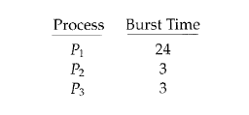

Example of RR with Time Quantum = 4
进程在就绪队列的等待时间=完成时间-执行时间
周转时间=完成时间-到达时间
Waiting time for P1=30-24,p2=7-3,p3=10-3
Average waiting time=[(30-24)+(7-3)+(10-3))]/3=17/3=5.66
Turnaround time: p1=30-0,p2=7-0, p3=10-0

Slide 57
Example of RR with Time Quantum = 20
Process Burst Time
P₁ 53
P₂ 17
P₃ 68
P₄ 24
The Gantt chart is:
Average waiting time=[(134-53)+(37-17)+(162-68))+(121-24)]/5=?
Average turnaround time= =(134+37+162+121)/5=?
Typically, higher average turnaround than SJF, but better response
进程在就绪队列的等待时间=结束时间-执行时间-到达时间
周转时间=结束时间-到达时间
P₁
P₂
P₃
P₄
P₁
P₃
P₄
P₁
P₃
P₃
0
20
37
57
77
97
117
121
134
154
162

Slide 58
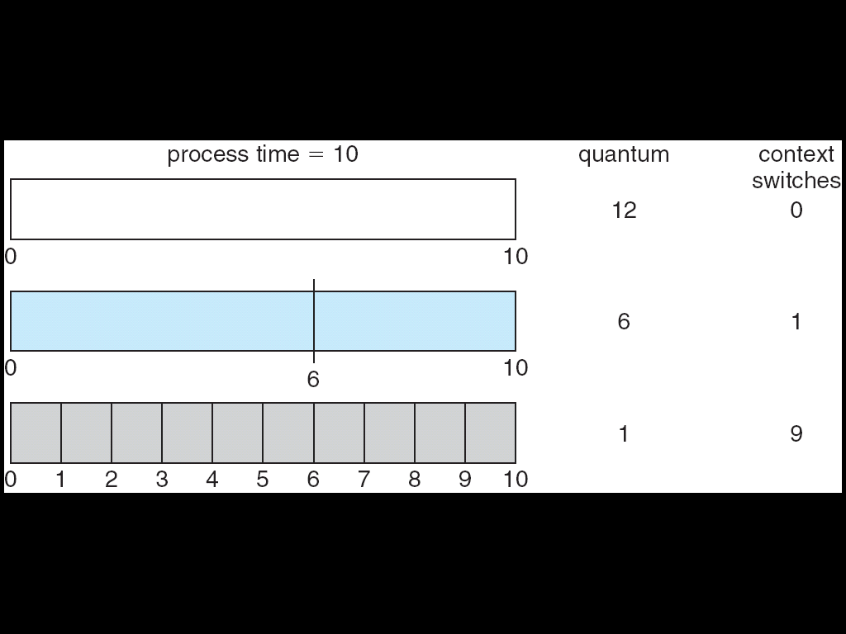
Time Quantum and Context Switch Time
时间片大小影响系统的性能及响应时间； 通常取10~100ms
应谨慎选择时间片大小：一般要求80%的CPU 执行期应该小于时间片
思考：时间片越长，平均周转时间或等待时间越短？
时间片越长，上下文切换开销越小
根据统计结果，大部分的进程的cpu执行期都比较短

Slide 59
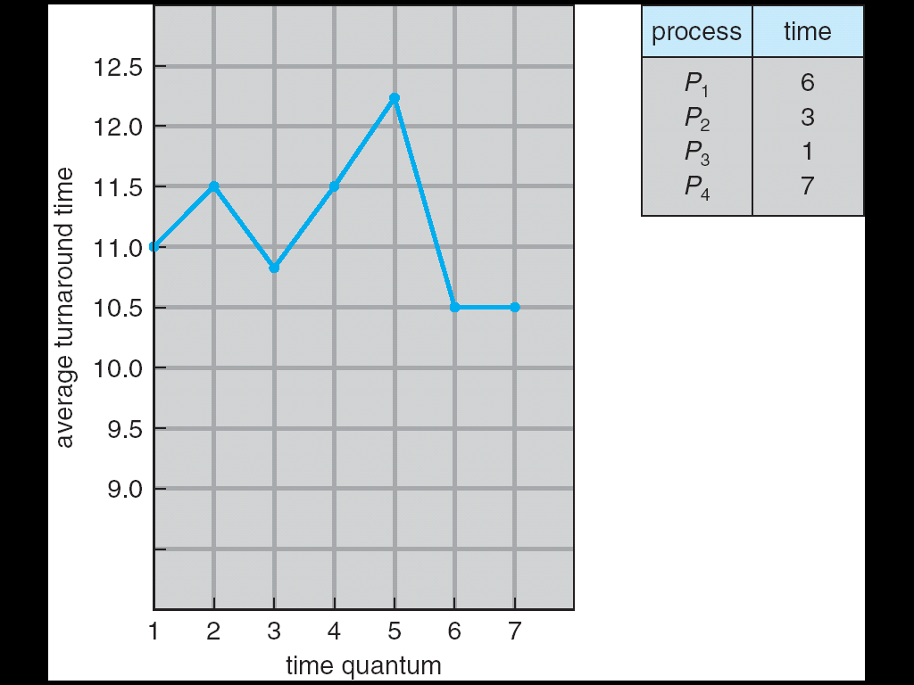
Turnaround Time Varies With The Time Quantum
时间片=3
时间片=5
时间片>=6

Slide 60
单选题
答案解析
1分
答案解析
下列有关基于时间片的进程调度叙述中，错误的是（）。（2017）
此题未设置答案，请点击右侧设置按钮
B
A
时间片越短，进程切换的次数越多，系统开销也越大；
B
当前进程的时间片用完后，该进程状态由执行态变为阻塞态；
C
时钟中断发生后，系统会修改当前进程在时间片内的剩余时间；
D
影响时间片大小的因素主要包括响应时间、系统开销和进程数量等；
提交
可为此题添加文本、图片、公式等解析，且需将内容全部放在本区域内。正常使用需3.0以上版本

Slide 61
单选题
答案解析
1分
答案解析
下列进程调度算法中，综合考虑进程等待时间和执行时间的是（）。
此题未设置答案，请点击右侧设置按钮
D
A
RR
B
SJF
C
FCFS
D
高响应比优先调度算法
提交
可为此题添加文本、图片、公式等解析，且需将内容全部放在本区域内。正常使用需3.0以上版本

Slide 62
单选题
答案解析
1分
答案解析
下列选项中，满足短任务优先且不会发生饥饿的调度算法是（）。
此题未设置答案，请点击右侧设置按钮
B
A
先来先服务
B
高响应比优先
C
时间片轮转
D
非抢占式短任务
提交
可为此题添加文本、图片、公式等解析，且需将内容全部放在本区域内。正常使用需3.0以上版本

Slide 63
5.3.5 Multilevel Queue
将就绪队列依照进程的类型将其分成多个队列，每个队列设置相应的优先级
Ready queue is partitioned into separate queues:
foreground (interactive)
background (batch)
Each queue has its own scheduling algorithm
foreground – RR
background – FCFS
Scheduling must be done between the queues
Fixed priority scheduling; (i.e., serve all from foreground then from background). Possibility of starvation.
Time slice – each queue gets a certain amount of CPU time which it can schedule amongst its processes; i.e.,
80% to foreground in RR
20% to background in FCFS

Slide 64
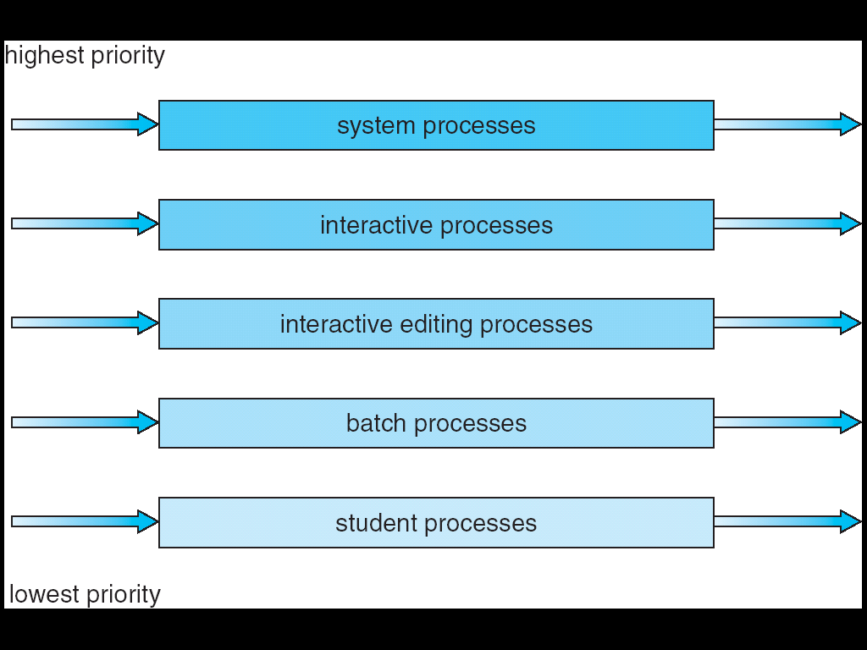
Multilevel Queue Scheduling
将进程按类型分成不同的队列
每个队列有不同的优先级
每个队列有不同的调度算法
当高优先级队列为空，才调度低优先级队列中的进程

Slide 65

Multilevel Queue Scheduling
将线程按类型分成不同的队列
每个队列有不同的优先级
每个队列有不同的调度算法
当高优先级队列为空，才调度低优先级队列中的线程

Slide 66
Multilevel Queue Scheduling
Ready queue is partitioned into separate queues, e.g.
System processes
Interactive processes
Interactive editing processes
Batch processes
Students processes
Each queue has different priority
Each queue has its own scheduling algorithm, e.g.
Fixed priority scheduling
只有当高优先级队列为空的时候，才调度低优先级队列中的进程
Time slice – each queue gets a certain amount of CPU time which it can schedule amongst its processes;
高优先级队列中的进程获得更多的CPU执行时间
Problem：Possibility of starvation.

Slide 67
5.3.6 Multilevel Feedback Queue
A process can move between the various queues;
Aging can be implemented this way
Multilevel-feedback-queue scheduler defined by the following parameters:
number of queues
scheduling algorithms for each queue
method used to determine when to upgrade a process
method used to determine when to demote a process
method used to determine which queue a process will enter when that process needs service

Slide 68
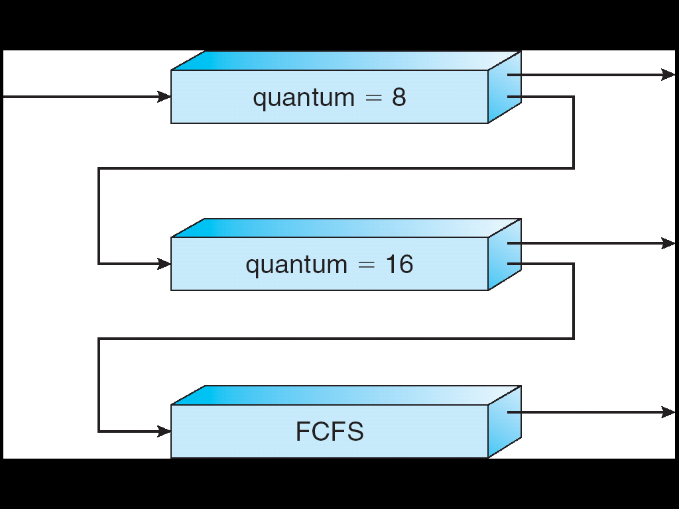
Multilevel Feedback Queues (Cont.)
Ready queue is partitioned into Multilevel Queue
A process can move between the various queues；
Different priority for each queue
Different scheduling algorithms for each queue
Different time quantum (time-slice) for each queue
Only when the higher priority queue is empty, then schedules the process in the lower priority queue
当一个进程执行完一个时间片,但尚未结束，则降级进入低级队列
新创建进程进入最高优先级队列
可以防止低优先级队列中的进程出现饥饿(starvation)现象--aging

Slide 69
Example of Multilevel Feedback Queue
Three queues:
Q₀ – RR with time quantum 8 milliseconds
Q₁ – RR time quantum 16 milliseconds
Q₂ – FCFS
Scheduling
A new job enters queue Q₀ which is served FCFS. When it gains CPU, job receives 8 milliseconds. If it does not finish in 8 milliseconds, job is moved to queue Q₁.
At Q₁ job is again served FCFS and receives 16 additional milliseconds. If it still does not complete, it is preempted and moved to queue Q₂.
多级反馈队列三要素：多级队列、不同的调度算法、反馈

Slide 70
Example Multilevel Feedback Queues
Process Burst Time
P₁ 53
P₂ 17
P₃ 68
P₄ 24
进程在就绪队列的等待时间=结束时间-执行时间-到达时间
周转时间=结束时间-到达时间
给出甘特图，并计算各进程的等待时间及周转时间 (课后自己练习)

Slide 71
linux内核提供的三种主要调度策略
SCHED_OTHER (0)
Linux的标准调度策略,适合于非实时的普通进程
基于优先级调度：创建时分配静态优先级，其后动态调整
依据CPU-I/O型进程
系统调用nice(int increament)修改
进程优先级对应CPU的时间片，优先级越高，分配的CPU运行时间就越长
SCHED_FIFO (1)
实时调度策略，采用优先级的调度策略
可被优先级更高的实时进程抢先
SCHED_RR (2)
另一种实时调度策略
与SCHED_FIFO不同的是，它采用时间片轮转

Slide 72
linux内核提供的三种主要调度策略
SCHED_OTHER (0)
Linux的标准调度策略,适合于非实时的普通进程
对于普通的进程，系统根据动态优先级进行调度
动态优先级是由静态优先级（static_prio）调整而来
静态优先级对用户不可见，隐藏在内核中
内核提供给用户一个可以影响静态优先级的接口，即nice值，可通过系统调用或命令修改该值
static_prio=MAX_RT_PRIO+20+nice，其中，MAX_RT_PRIO=100，nice值的范围是-20~19 （实时进程的优先级范围是[1-99]）
静态优先级static_prio的取值范围就在100~139之间，默认一般是120
nice数值越大，使static_prio变大，进程优先级就越低
上述参数因不同的实现而有所差别，如
Ubuntu中，实时进程优先级范围[1,59]，因此MAX_RT_PRIO=60， nice值的范围还是-20~19， static_prio的取值范围60~99 ，默认是80
可利用ps –l或ps -le 查看
在ps –l 显示的信息中，NI列显示的每个进程的nice值，PRI是进程的优先级(一般指的是静态优先级)

Slide 73
linux内核提供的三种主要调度策略
SCHED_OTHER (0)
进程优先级对应CPU的时间片，优先级越高，分配的CPU运行时间就越长
相邻的两个优先级，高一级的进程比低一级的进程多占用10%的CPU
假定MAX_RT_PRIO=100， 则MAX_PRIO = 140，默认120
依据static_prio 定制的进程的时间片如下： (一般在100ms左右)
系统在静态优先级的基础上，综合考虑多种因素，确定一个bonus，然后计算出其动态优先级，根据动态优先级进行选择
如进程是否是交互式进程，I/O型进程或CPU型进程(可以根据睡眠时间区分)
对于表现为I/O型的进程，应该经常运行，但每次时间片不要太长
对于表现为CPU型的进程，CPU不应该让其经常运行，但每次运行时间片要长
dynamic_prio = max (100, min (static_prio - bonus + 5, 139))

Slide 74
linux内核提供的三种主要调度策略
SCHED_FIFO (1)
实时调度策略，即具有静态优先级的调度策略
Linux内核可为实时调度策略的进程指定优先级为[1～99]，1最低，99最高（Ubuntu中为[1~59]）
但在内核中，[0,99]表示的实时进程的优先级，0最高，99最低
使用SCHED_FIFO调度策略的进程，不会主动释放CPU执行权，除了以下三种情况：
进程等待I/O完成进入等待状态
置位policy中的SCHED_YIELD位，以主动释放CPU
被优先级更高的实时进程抢先
SCHED_RR (2)
另一种实时调度策略
该调度策略与SCHED_FIFO不同的是，它具有时间片
当前执行进程的时间片使用完时，CPU执行权将转移到其他进程

Slide 75
5.4 Multiple-Processor Scheduling
CPU scheduling more complex when multiple CPUs are available
Homogeneous processors within a multiprocessor
Load sharing
Asymmetric multiprocessing (ASMP)–one processor is responsible for all scheduling decisions, I/O processing, and other system activities (master server), the others execute only use code
simple
only one processor accesses the system data structures, alleviating the need for data sharing
Symmetric multiprocessing (SMP)–all processor is responsible for all scheduling decisions, I/O processing, and other system activities
complex

Slide 76
Symmetric Multithreading(SMT)
Also called hyperthreading tecnology (on Intel processor)
SMP-multiple physical processors;
SMT-multiple logical processors;
Presenting a view of several logical processors to the operating system.
Create multiple logic processors on the same physical processors;

Slide 77
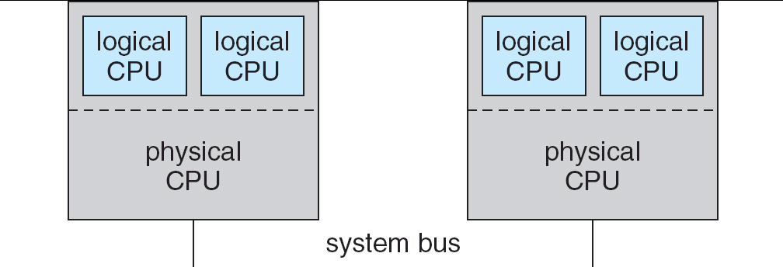
A typical SMT architecture
Figure 5.8 A typical SMT architecture

Slide 78
Real-Time Scheduling
Hard real-time systems – required to complete a critical task within a guaranteed amount of time
Soft real-time computing – requires that critical processes receive priority over less fortunate ones

Slide 79
5.5 Thread Scheduling
Local Scheduling – How the threads library decides which thread to put onto an available LWP
User-level threads must ultimately be mapped to an associated kernel-level threads.
实质上是选择用户线程与核心线程的映射顺序
Global Scheduling – How the kernel decides which kernel thread to run next
调度核心线程获得CPU的执行权
e.g.
客户之间如何决定谁先得到银行职员提供的服务
银行仅提供一个服务窗口，银行职员之间如何共享该窗

Slide 80
Pthread Scheduling API
回顾：关于线程属性：pthread_attr_t
头文件pthread.h中声明了一个线程的属性结构体pthread_attr_t，其成员变量是要创建线程的各种属性值
在创建线程之前，使用pthread_attr_init()初始化线程的属性值
然后，可以使用一组函数pthread_attr_getxxx()和pthread_attr_setxxx()获取或设置相应的属性值
typedef struct
{
int detachstate; //线程分离属性
int schedpolicy; //线程调度策略
struct sched_param schedparam; //线程的优先级
int inheritsched; //线程的继承性
int scope; //线程的作用域
size_t gurdsize; //线程栈尾部的警戒缓冲区大小
int stackaddr_set; //线程栈地址集
void *stackaddr; //线程栈位置
size_t stacksize; //线程栈大小
} pthread_attr_t;

Slide 81
Pthread Scheduling API
schedpolicy; //线程调度策略
新建线程的调度策略
主要包括
SCHED_OTHER（正常、非实时）
SCHED_FIFO（实时、先入先出，或FCFS）
SCHED_RR（实时、轮转法）
默认为SCHED_OTHER，一般情况下，其它两种调度策略仅对超级用户有效
获取或改变线程的调度策略
pthread_attr_getschedpolicy()
pthread_attr_setschedpolicy()

Slide 82
Pthread Scheduling API
优先级：__schedparam
是一个struct sched_param结构
struct sched_param {
int sched_priority; //线程的优先级
}
仅当调度策略为实时（即SCHED_RR或SCHED_FIFO）时才可改变线程的优先级
改变设置线程的优先级
pthread_setschedparam()
线程的优先级默认为0。

Slide 83
Pthread Scheduling API
scope属性：__scope
表示线程之间竞争CPU的范围，也就是说线程优先级的有效范围
POSIX的标准中定义了两个值
PTHREAD_SCOPE_PROCESS
采用many-to-many映射模型
Local Scheduling：调度同一个进程中的用户级线程与内核线程的映射
该线程仅与同一进程中的线程竞争CPU
PTHREAD_SCOPE_SYSTEM
采用one-to-one模型
该线程与系统中所有线程一起竞争CPU时间
设置和获取线程的作用域
pthread_attr_setscope
pthread_attr_getscope
目前大多数的pthread中仅支持PTHREAD_SCOPE_SYSTEM。

Slide 84
Pthread Scheduling API
#include <pthread.h>
#include <stdio.h>
#define NUM_THREADS 5
int main(int argc, char *argv[])
{
int i;
pthread_t tid[NUM THREADS];
pthread_attr_t attr;
/* get the default attributes */
pthread_attr_init(&attr);
/* set the scheduling algorithm to PROCESS or SYSTEM */
pthread_attr_setscope(&attr, PTHREAD_SCOPE_SYSTEM);
/* set the scheduling policy - FIFO, RT, or OTHER */ //设置线程的调度策略
pthread_attr_setschedpolicy(&attr, SCHED_OTHER);
/* create the threads */
for (i = 0; i < NUM_HREADS; i++)
pthread_create(&tid[i],&attr,runner,NULL);
大多数Pthread仅支持SYSTEM
其它两种仅对超级用户有效

Slide 85
Pthread Scheduling API
/* now join on each thread */
for (i = 0; i < NUM THREADS; i++)
pthread_join(tid[i], NULL);
}
/* Each thread will begin control in this function */
void *runner(void *param)
{
printf("I am a thread\n");
pthread exit(0);
}

Slide 86
5.6 Operating System Examples
Solaris scheduling
Windows XP scheduling
Linux scheduling

Slide 87
Operating System Examples
Solaris scheduling
Multilevel feedback queue
Priority-based, preemptive (RR) thread scheduling algorithm

Slide 88
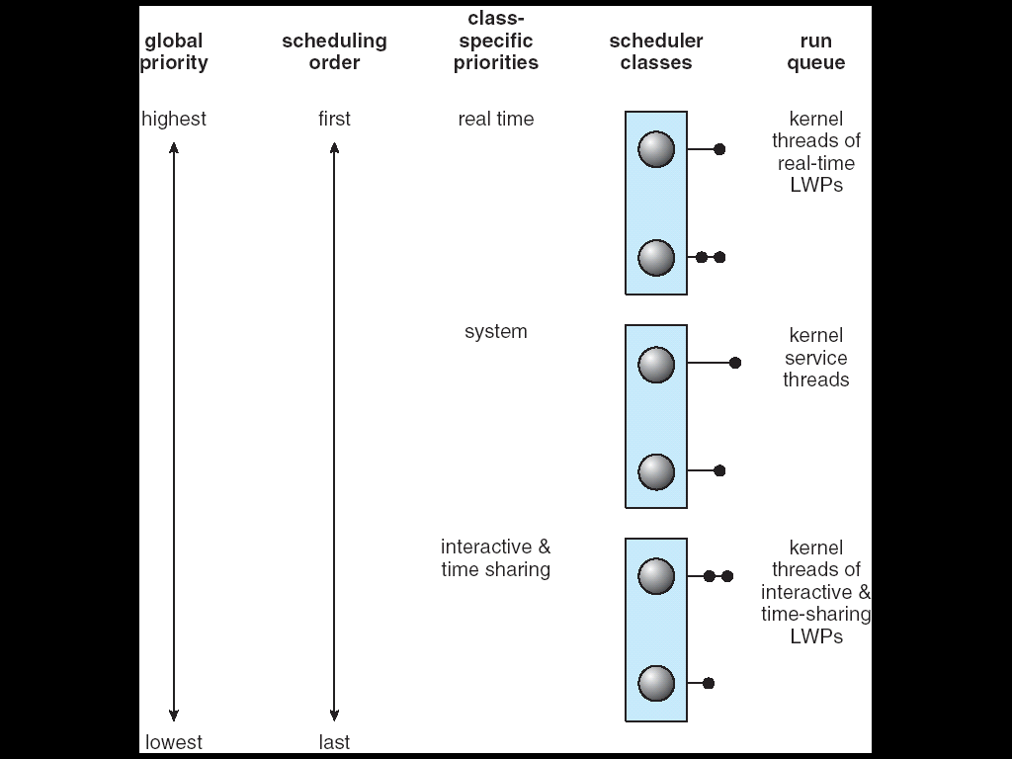
Solaris 2 Scheduling

Slide 89
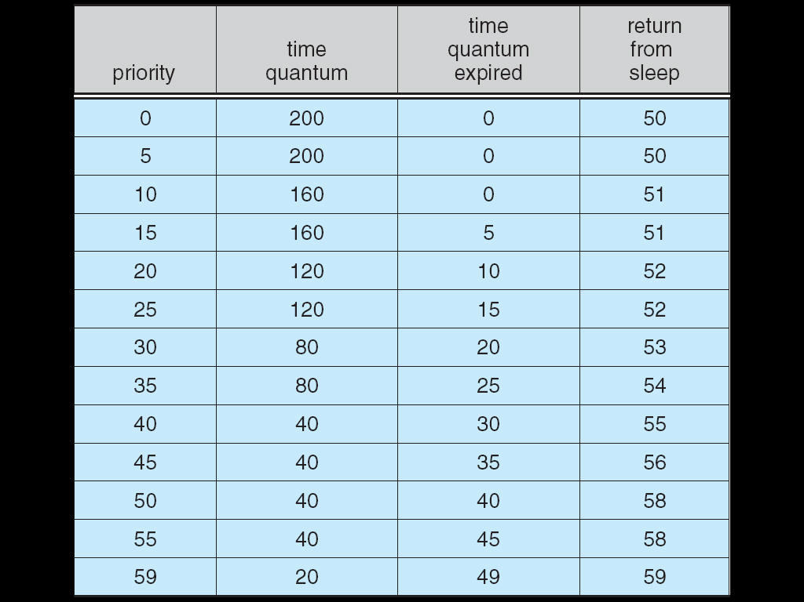
Solaris Dispatch Table
■ A higher number indicates a higher priority;
■ The higher the priority, the smaller the time slice, and vice versa;
■ When a thread has used its entire time quantum without blocking (CPU intensive), its priority will be lowered;
■ When a thread returns from sleeping, its priority will be boosted;

Slide 90
Operating System Examples
Windows XP scheduling
Priority-based, preemptive thread scheduling algorithm
Multilevel feedback queue
To ensure the highest-priority thread will always run
A thread selected by the dispatcher will run until
Preempted by a higher-priority thread
Terminates
Time quantum ends
Calls a blocking system call

Slide 91
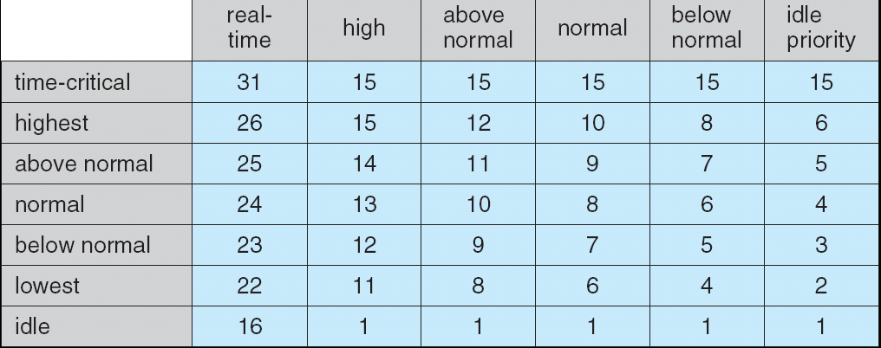
Windows XP Priorities
Priority
class
The priority of each thread is based on the priority class it belongs to and its relative priority within the class.
Relative
priority

Slide 92
Linux Scheduling
Two algorithms: time-sharing and real-time
Time-sharing
Prioritized credit-based – process with most credits is scheduled next
Credit subtracted when timer interrupt occurs
When credit = 0, another process chosen
When all processes have credit = 0, recrediting occurs
Based on factors including priority and history
Real-time
Soft real-time
Posix.1b compliant – two classes
FCFS and RR
Highest priority process always runs first

Slide 93
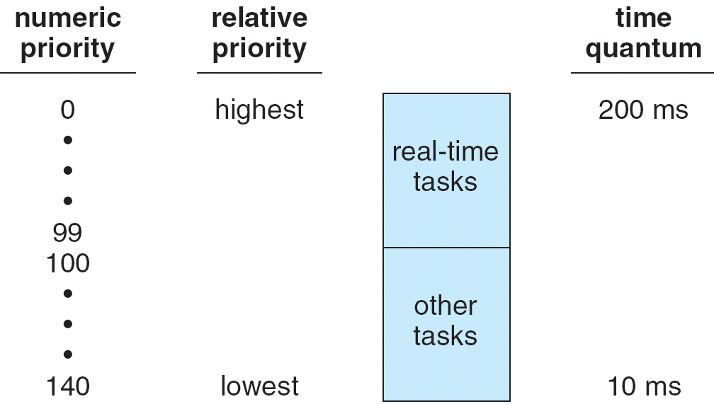
The Relationship Between Priorities and Time-slice length

Slide 94
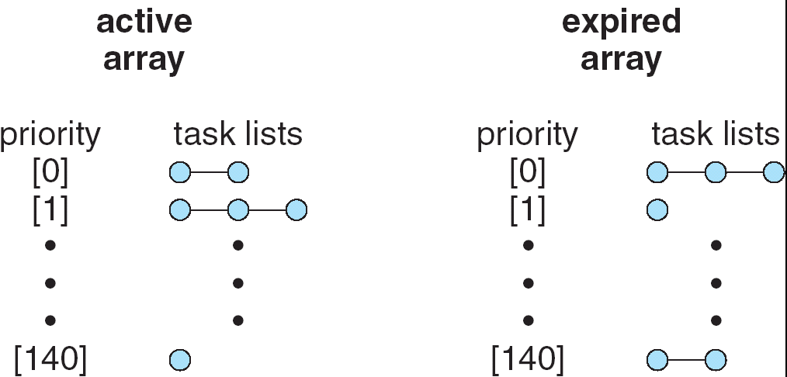
List of Tasks Indexed According to Prorities

Slide 95
5.7 Algorithm Evaluation
Deterministic modeling – takes a particular predetermined workload and defines the performance of each algorithm for that workload
Queuing models
Simulation
Implementation

Slide 96
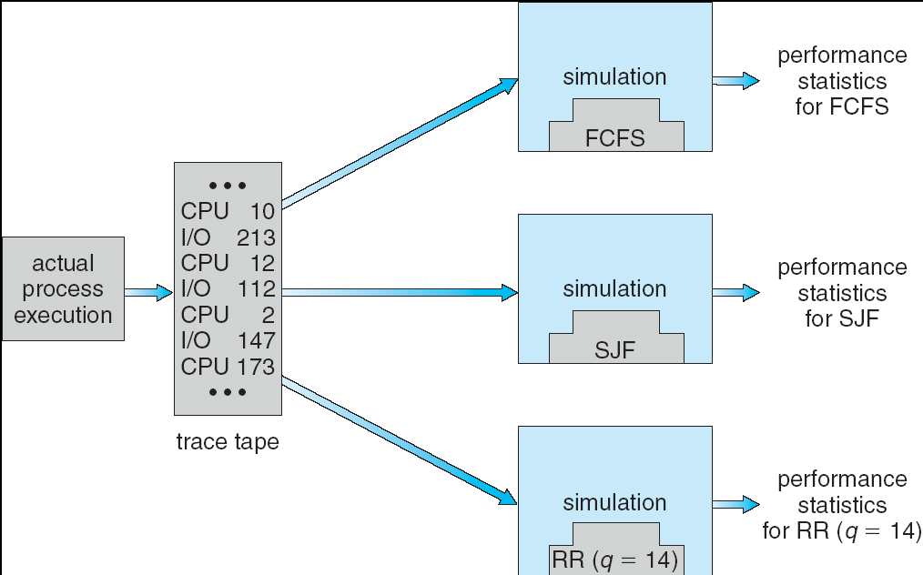
5.15

Slide 97
Java Thread Scheduling
JVM Uses a Preemptive, Priority-Based Scheduling Algorithm
FIFO queue is used if there are multiple threads with the same priority

Slide 98
Java Thread Scheduling (cont)
JVM Schedules a Thread to Run When:
The Currently Running Thread Exits the Runnable State
A Higher Priority Thread Enters the Runnable State
* Note – the JVM Does Not Specify Whether Threads are Time-Sliced or Not

Slide 99
Time-Slicing
Since the JVM Doesn’t Ensure Time-Slicing, the yield() Method
May Be Used:
while (true) {
// perform CPU-intensive task
. . .
Thread.yield();
}
This Yields Control to Another Thread of Equal Priority

Slide 100
Thread Priorities
Priority Comment
Thread.MIN_PRIORITY Minimum Thread Priority
Thread.MAX_PRIORITY Maximum Thread Priority
Thread.NORM_PRIORITY Default Thread Priority
Priorities May Be Set Using setPriority() method:
setPriority(Thread.NORM_PRIORITY + 2);

Slide 101
课后复习题
练习题
The Concept of Starvation
抢(先)占式调度与非抢占(先)式调度；
结合进程状态转换图，说明
系统何时发生进程调度？
哪些状态的转换可引起非抢先式调度？
哪些状态的转换可导致抢先式调度？
各调度算法的基本思想、优点及缺点；
调度算法中相应的计算(如平均等待时间、周转时间等)
各调度算法存在的主要问题，如何解决？
Page 186： 1, 4, 5,10
思考： Page 186: 2

Slide 102
End of Chapter 5

